Slide 1

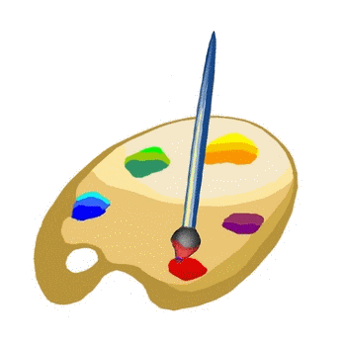
Нетрадиционная техника рисования
«Волшебный мир рисования»
Автор : слободян юлия мушвиговна,
воспитатель
Мбдоу «морошка»
2021 г.

Slide 2
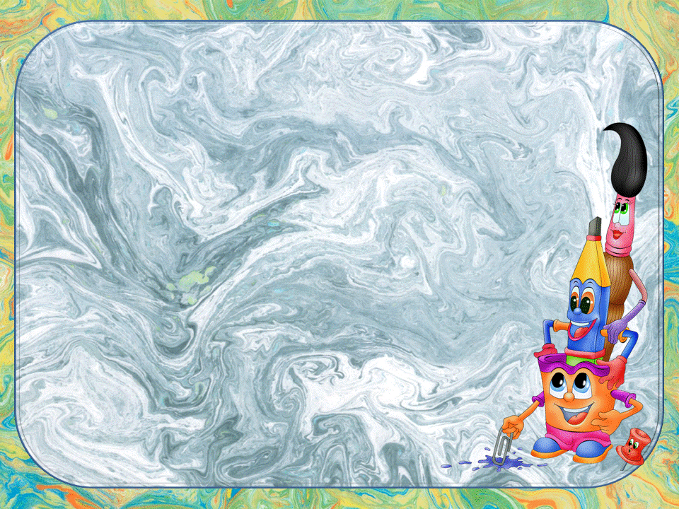
Тип проекта: краткосрочный
Актуальность :
Рисование-интересный и полезный вид деятельности, в ходе которого разнообразными способами с использованием разных материалов создаются живописные и графические изображения. Изобразительная деятельность с применением нетрадиционных материалов и техник способствует развитию у ребёнка:
1. Мелкой моторики рук и тактильного восприятия;
2. Пространственной ориентировки на листе бумаги, глазомера и зрительного восприятия;
3. Внимания и усидчивости;
4. Мышления;
5. Изобразительных навыков и умений, наблюдательности, эстетического восприятия, эмоциональной отзывчивости;
6. Кроме того, в процессе этой деятельности у дошкольника формируются навыки контроля и самоконтроля.
Именно нетрадиционные техники рисования создают атмосферу непринуждённости, открытости, раскованности, способствуют развитию инициативы, самостоятельности детей, создают эмоционально-положительное отношение к деятельности. Результат изобразительной деятельности не может быть плохим или хорошим, работа каждого ребёнка индивидуальна, неповторима. Кроме того, совместная деятельность, увлечённость общим делом способствуют речевому развитию ребёнка и через межличностное взаимодействие.

Slide 3
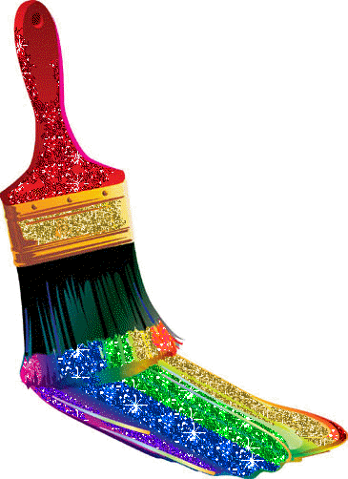
Цель
Овладение детьми нетрадиционными техниками рисования, доступными младшему дошкольному возрасту и их применение в различных видах деятельности.
Развитие потребности к созданию нового, необычного продукта творческой деятельности, а также развитие эстетической оценки и стремления к творческой самореализации.

Slide 4
Задачи:
- познакомить детей с нетрадиционными техниками рисования (монотипия, рисование ладошкой, пальчиковое рисование, рисование по сырой бумаге, печать штампом, оттиск мятой бумагой, пуантилизм);
- вызвать интерес к рисованию с использованием нетрадиционных техник и рисованию в целом;
-поощрять инициативу и самостоятельность в выборе техники рисования при создании изображения.
Предполагаемый результат:
- дети познакомятся и освоят некоторые техники нетрадиционного рисования;
-повысится интерес воспитанников к рисованию;
-использование нетрадиционных техник рисования будет способствовать раскрытию творческого потенциала каждого ребенка, а так же развитию его творческих способностей.

Slide 5
Этапы:
 | 1 день | 2 день | 3 день | 4 день | 5 день
Тема : | «Дерево детства» | Стих Агнии Барто «Солнышко» | «Матрёшка» | Авторская сказка Нины Левенской «Мышка полёвка» | «Варим ,варим мы компот »
Техника: | Рисование-ладошкой | Рисование-ладошкой | Рисование ватными палочками | Лепка | Штампинг

Slide 6
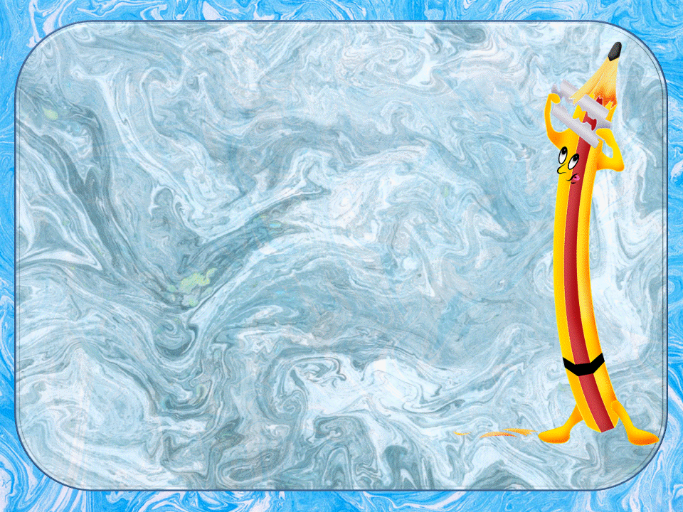
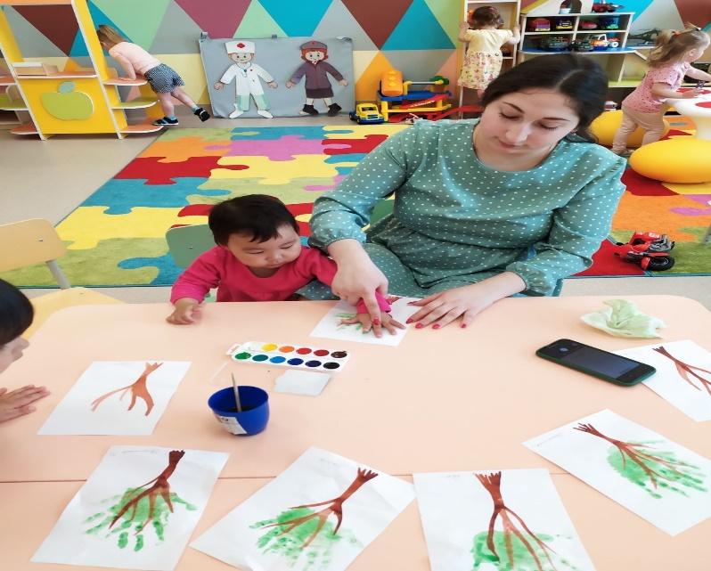
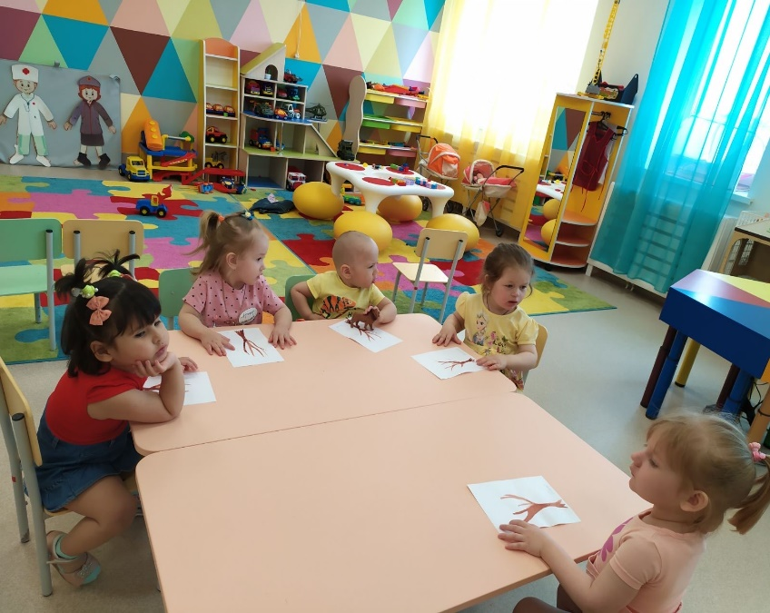
1-день…

Slide 7
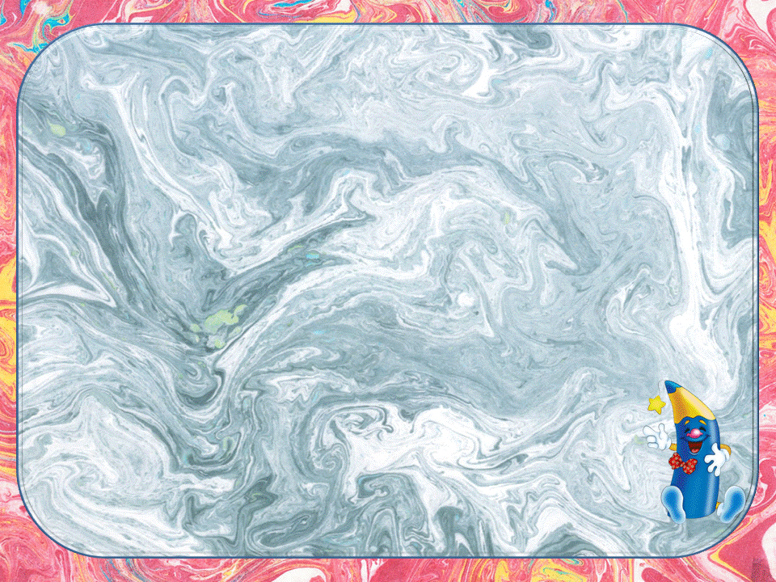
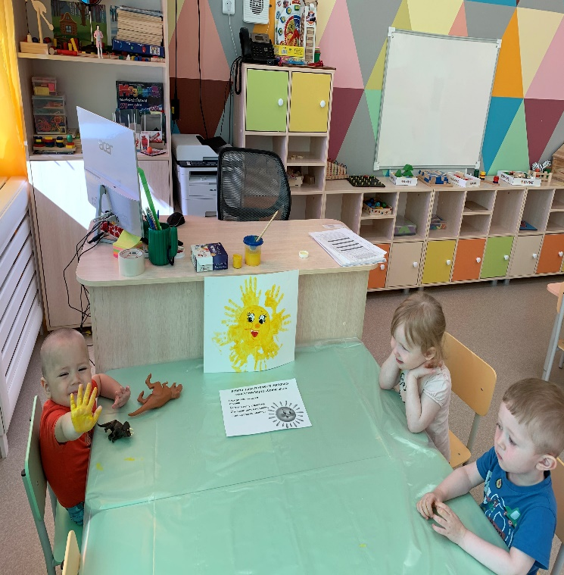
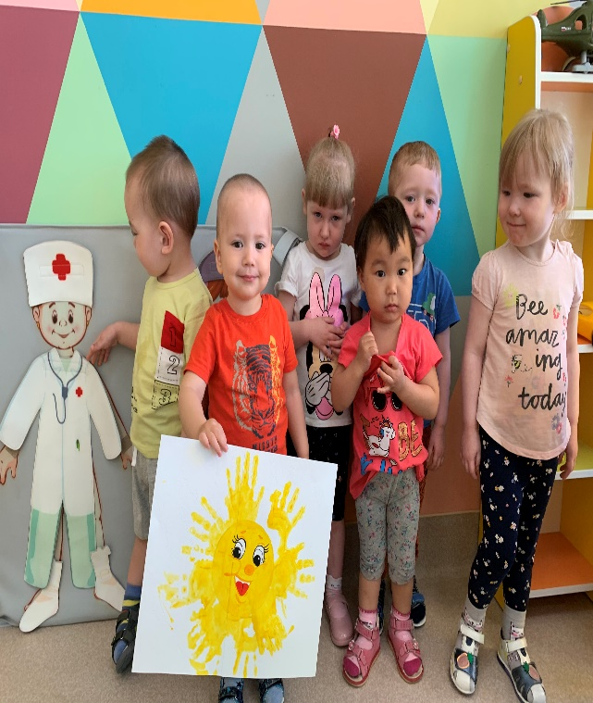
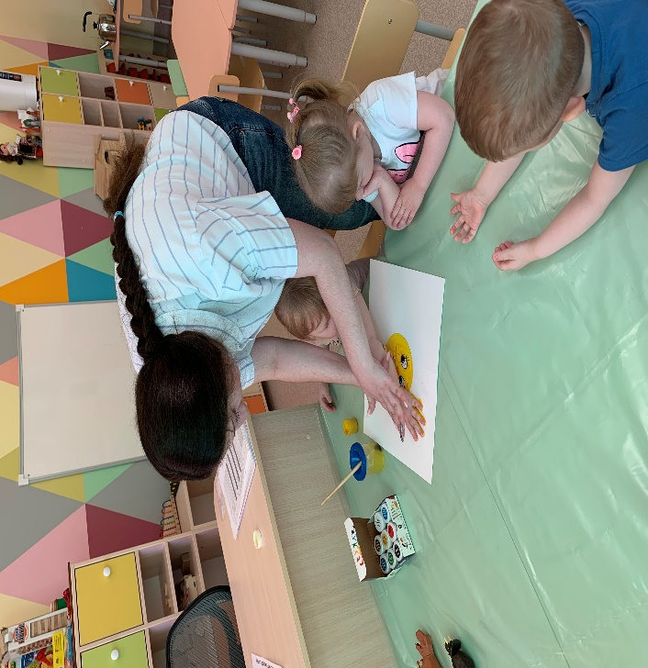
2-день…

Slide 8
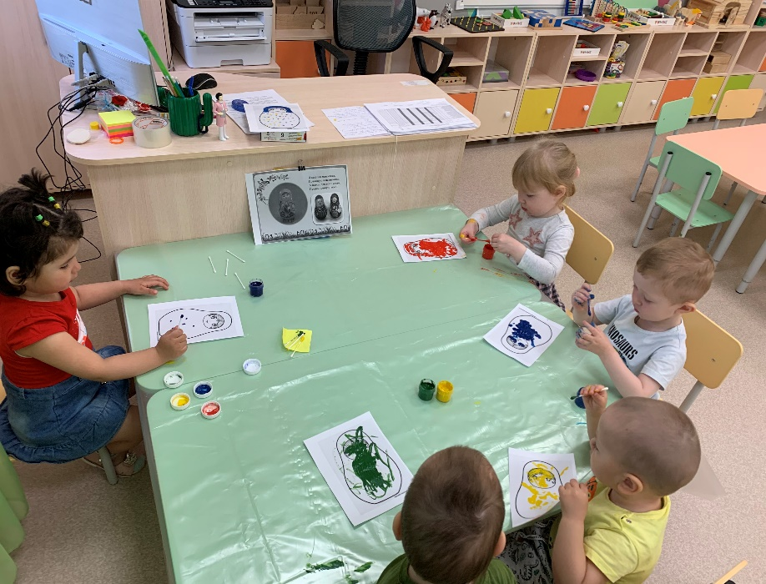
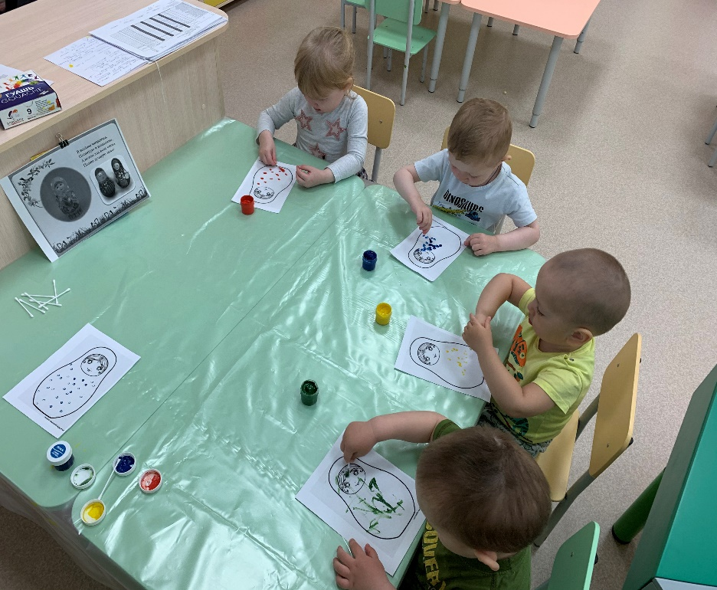
3-день…

Slide 9

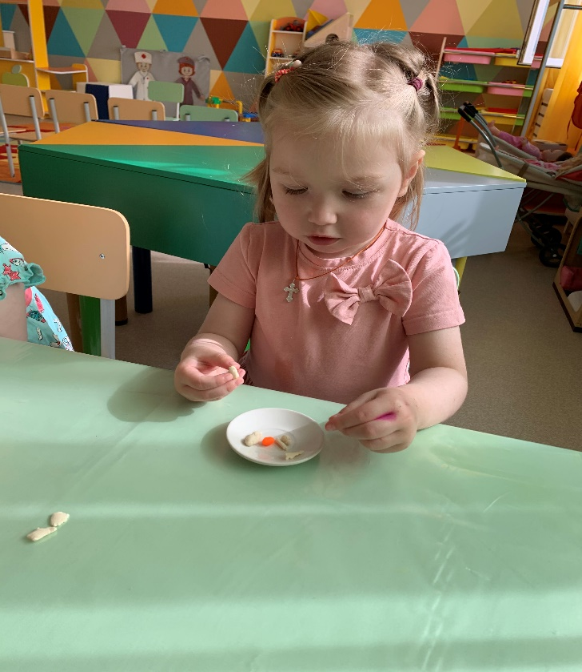
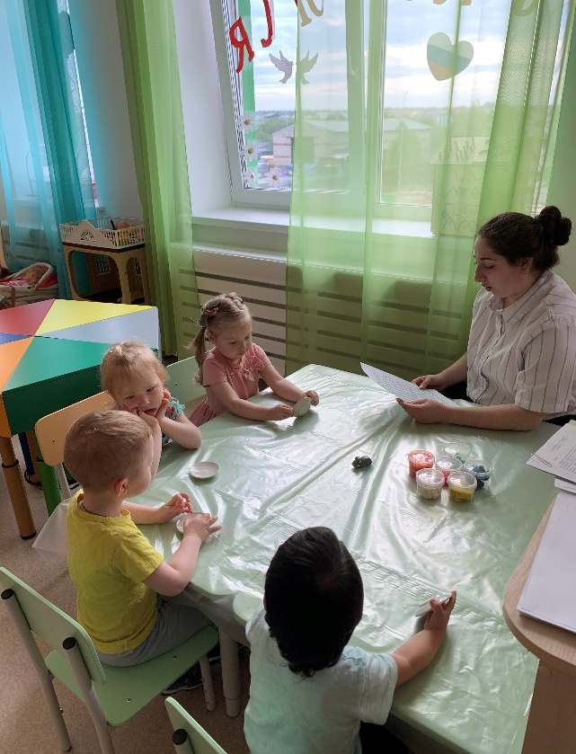
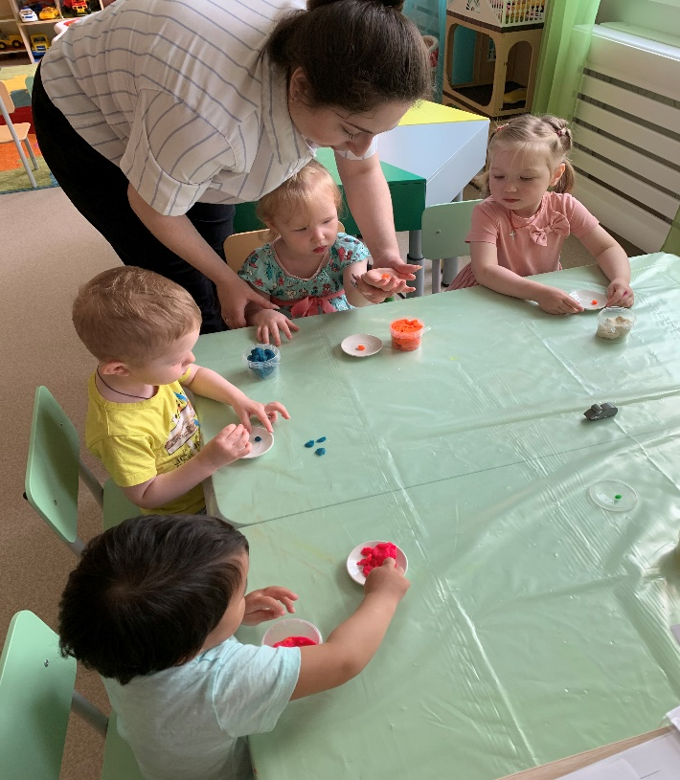
4-день…

Slide 10
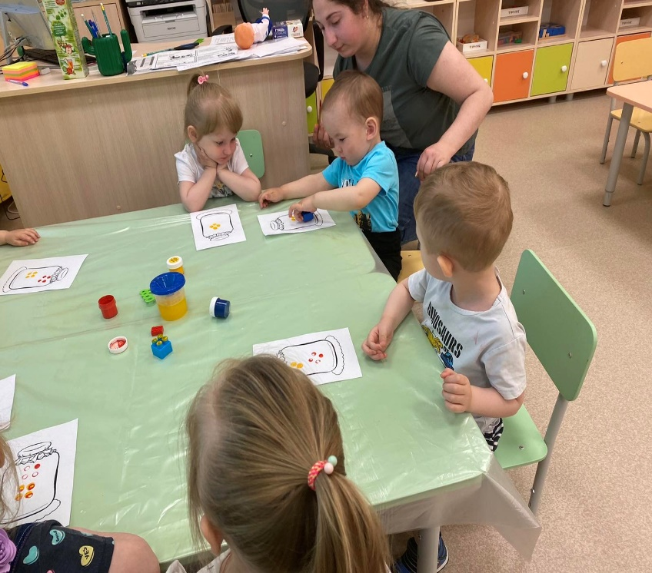
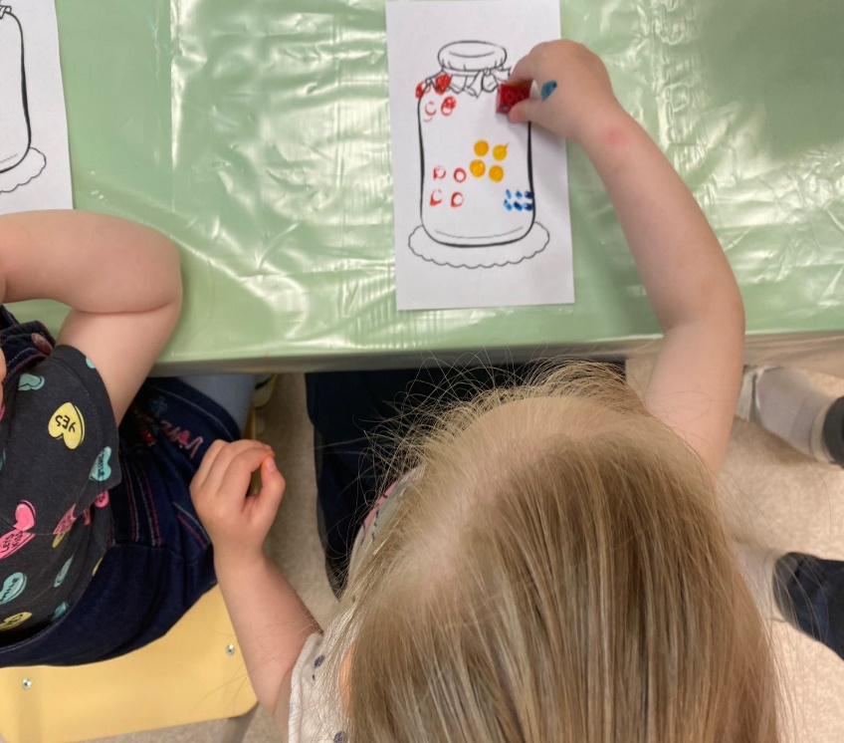
5-день…

Slide 11
Эффективность данного проекта:
- в ходе подготовки и реализации данного проекта воспитанники данной группы познакомились с новыми техниками рисования и используют их в самостоятельной творческой деятельности;
- использование нетрадиционных техник рисования благоприятно повлияло на развитие мелкой моторики рук;
- во время реализации проекта дети получили огромный заряд положительных эмоций!

Slide 12


